Slide 1
Problem solving by Searching

Slide 2
Problem Solving Agent
Masalah, Ruang Masalah, Ruang Keadaan
Uninformed Search
Informed Search
OUTLINE

Slide 3
Goal Based Agent
What the world
is like now
Sensors
Percepts
State
How the world evolves
What my actions do
Environment
What it will be like
if I do action A
Goals
What action I
should do now
Actions
Actuators
Finds sequences of actions that lead to desirable states.
Problem Solving Agent - Goal Based Agent

Slide 4
Goal Based Agent
Function Simple-Problem-Solving-Agent( percept ) returns action
Inputs: percept a percept
Static: seq an action sequence initially empty
state some description of the current world
goal a goal, initially null
problem a problem formulation
state <- UPDATE-STATE( state, percept )
if seq is empty then do
goal <- FORMULATE-GOAL( state )
problem <- FORMULATE-PROBLEM( state, goal )
seq <- SEARCH( problem ) # SEARCH
action <- RECOMMENDATION ( seq ) # SOLUTION
seq <- REMAINDER( seq )
return action # EXECUTION

Slide 5
Goal Based Agents - Assumes the problem environment
Static
Fully Observable
Discrete
Deterministic

Slide 6
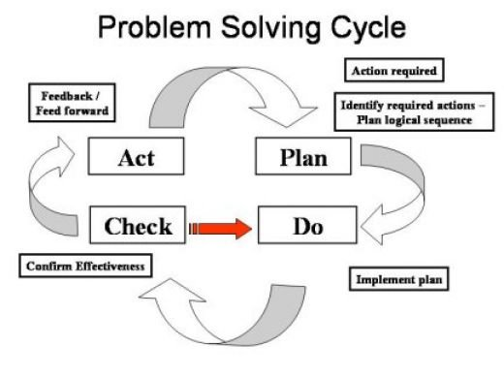

Slide 7
A problem well defined is a problem half-solved
- John Dewey -

Slide 8
Well Defined Problems and Solutions
Actions
Goal Test
Path Cost
Initial State

Slide 9
KASUS : Mengisi Air
Tersedia ember 4 liter dan ember 3 liter, bagaimana cara mengukur tepat 2 liter ke dalam 1 ember?
Tidak ada tanda dalam ember
Salah satu ember terisi 2 liter

Slide 10
KASUS : Mengisi Air
Initial State
Ember kosong
Goal State
Salah satu ember
berisi 2 liter air
Path Cost
1 unit per langkah
Representasi dengan tuple (0,0)
Representasi
(x 2) atau (2 x)

Slide 11
KASUS : Mengisi Air
Actions and Successor Function
Fill a bucket
(x y) -> (3 y)
(x y) -> (x 4)
Empty a bucket
(x y) -> (0 y)
(x y) -> (x 0)
Pour contents of one bucket into another
(x y) -> (0, x+y) or (x+y-4, 4)
(x y) -> (x+y, 0) or (3, x+y-3)

Slide 12
KASUS : Mengisi Air

Slide 13
KASUS : Eight Puzzle
Tentukan
Initial State
Goal State
Succesor Function
Path Cost
7 | 2 | 4
5 |  | 6
8 | 3 | 1

Slide 14
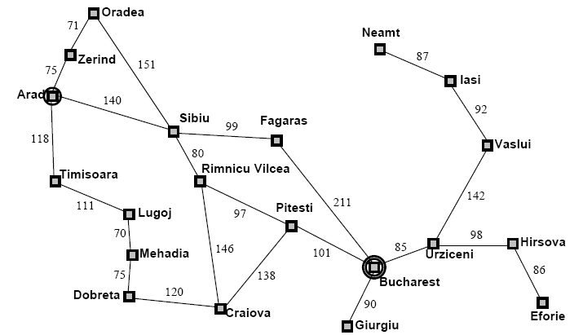
KASUS : Map Planning
Tentukan
Initial State
Goal State
Succesor Function
Path Cost
ARAD → BUCHAREST

Slide 15
KASUS : Canibal and Missionaris
Tentukan
Initial State
Goal State
Succesor Function
Path Cost

Slide 16
KASUS : The Towers of Hanoi
Tentukan
Initial State
Goal State
Succesor Function
Path Cost
?
START
GOAL
Pindahkan disk satu persatu mulai dari paling atas ke tiang manapun.
Disk yang lebih besar tidak boleh ditumpuk diatas disk yang lebih kecil

Slide 17
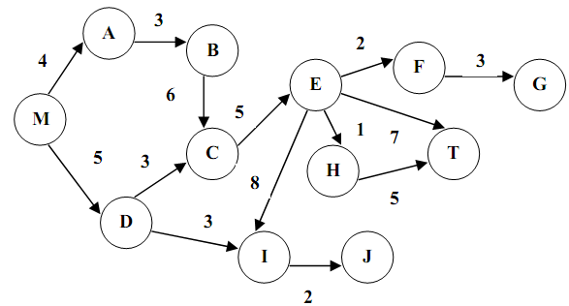
Graph Keadaan
Node M : awal, node T : tujuan. Ada 4 lintasan dari M ke T :
M-A-B-C-E-T
M-A-B-C-E-H-T
M-D-C-E-T
M-D-C-E-H-T
Lintasan buntu atau lintasan yang tidak sampai ke tujuan :
M-A-B-C-E-F-G
M-A-B-C-E-I-J
M-D-C-E-F-G
M-D-C-E-I-J
M-D-I-J
Notes:
17
17
17

Slide 18
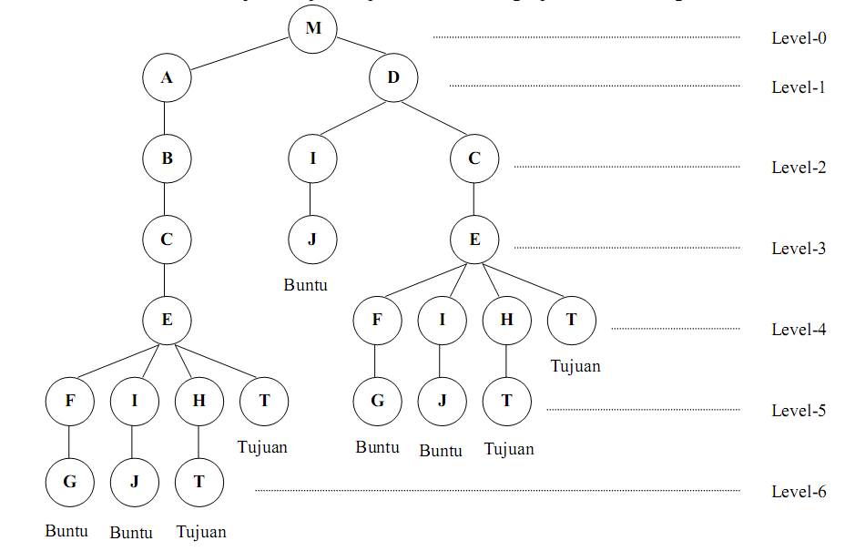
Pohon Pelacakan / Pencarian
Notes:
18
18
18

Slide 19
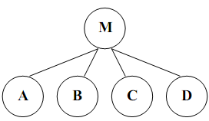
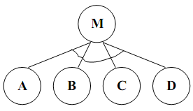
Pohon AND / OR
Pohon OR
Solusi masalah M – 4 kemungkinan – A or B or C or D
Pohon AND
Solusi masalah M – A and B and C and D
Notes:
19
19
19

Slide 20
Kriteria Pencarian
Completeness
apakah metode tersebut menjamin penemuan solusi jika solusinya memang ada?
Time complexity
berapa lama waktu yang diperlukan?
Space complexity
berapa banyak memori yang diperlukan?
Optimality
apakah metode tersebut menjamin menemukan solusi yang terbaik jika terdapat beberapa solusi berbeda?
Notes:
20
20
20

Slide 21
Teknik Pencarian
Pencarian buta
(uninformed/blind search)
tidak ada informasi awal yang digunakan dalam proses pencarian
Pencarian melebar pertama
(Breadth – First Search)
Pencarian mendalam pertama
(Depth – First Search)
Pencarian terbimbing
(informed/heuristic search)
adanya informasi awal yang digunakan dalam proses pencarian
Pendakian Bukit
(Hill Climbing)
Pencarian Terbaik Pertama
(Best First Search)
Notes:
21
21
21

Slide 22
Breadth-First Search
Ingatlah dari Struktur Data algoritma dasar untuk pencarian pada grafik atau pohon
Perluas node yang terdangkal dan belum dikunjungi
Tempatkan semua suksesor baru pada akhir antrian FIFO

Slide 23
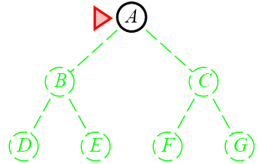
Breadth-First Search

Slide 24
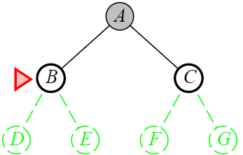
Breadth-First Search

Slide 25
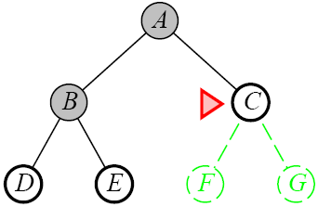
Breadth-First Search

Slide 26
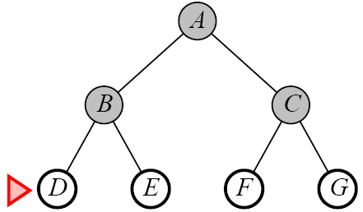
Breadth-First Search

Slide 27
Properties of Breadth-First Search
Complete
Yes if b (max branching factor) is finite
Time
1 + b + b² + … + b^{d} + b(b^{d}-1) = O(b^{d+1})
exponential in d
Space
O(b^{d+1})
Keeps every node in memory
This is the big problem; an agent that generates nodes at 10 MB/sec will produce 860 MB in 24 hours
Optimal
Yes (if cost is 1 per step); not optimal in general

Slide 28
A*
Pada A* nilai fungsi evaluasi sama dengan nilai heuristik ditambah dengan
f(n) = h(n)+g(n)
h(n) adalah nilai heuristik (jarak terdekat dari node n ke tujuan).
g(n) adalah cost dari start ke node n.

Slide 29
2
L
A : UDINUS (5)
B : Siliwangi (6)
C : Imam Bonjol (4)
D : Tugu Muda (3)
E : Kalisari (6)
F : Pemuda (4)
G : Gajah Mada (2)
H : Veteran (3)
I : Pahlawan (2)
J : Simpang 5 (0)
K : Tawang (8)
L : Sriwijaya (4)
2
1
G
J
I
2
F
3
3
H
2
2
2
K
C
D
E
3
4
1
A
2
B
(5 A) – VISITED (A)
(5 A C)(8 A B) – VISITED (A B C)
(6 A C D) (7 A C F) (8 A B) (13 A C K) – VISITED (A B C K D F)
(6 A C D J) (8 A B) (11 A C D E) (13 A C K) – VISITED (A B C K D F … )
*CETAK TEBAL : PATH BARU

